Slide 1
ZARYATLANGAN ZARRALARNING M0DDALAR BILAN O’ZARO TASIRI
SAYFULLAYEVA SITORA

Slide 2
REJA:
1. Zaryadlangan zarralar.
2. Moddalar bilan o’zaro tasir mexanizimi.
3. Zarralarning energiya yo’qotishi nurlanishi va amaliy qo’llanishi.

Slide 3
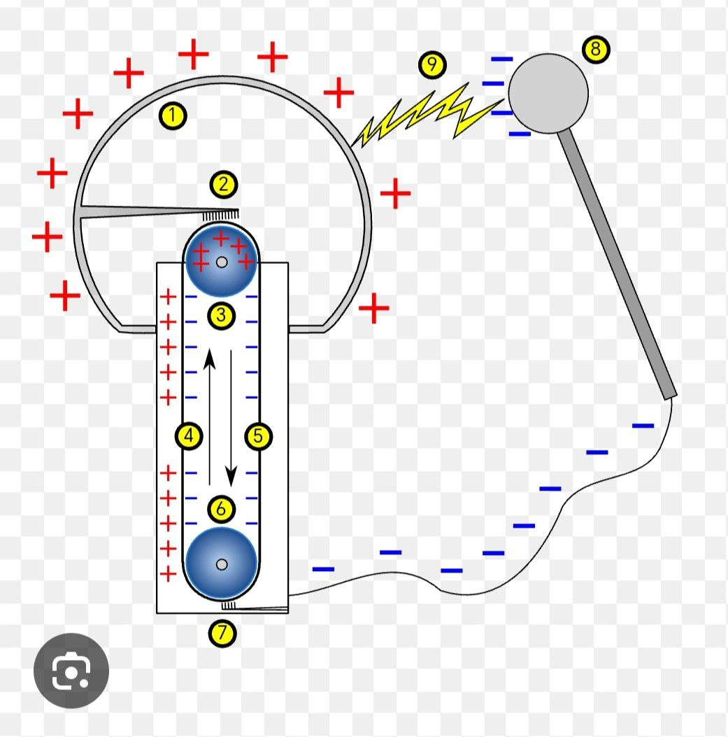
Zaryadlangan zarra
Zaryadlangan zarra — bu elektr zaryadiga ega bo‘lgan kichik zarrachadir. Ular musbat yoki manfiy zaryadlangan bo‘lishi mumkin.
Oddiyroq aytganda:
Zaryadlangan zarra — bu elektr maydoniga tortiladigan yoki itariladigan zarracha.

Slide 4
Elektron – manfiy zaryadlangan zarra
Proton – musbat zaryadlangan zarra
Alfa zarrasi – 2 ta proton va 2 ta neytrondan iborat, musbat zaryadga ega
Ion – elektron yo‘qotgan yoki orttirgan atom yoki molekula
Bu zarralar modda orqali harakat qilganda, ular ionlanish, eksitatsiya kabi jarayonlarga sabab bo‘ladi, ya’ni modda bilan o‘zaro ta’sir qiladi.

Slide 5
Ionlashtiruvchi ta'sir – zarralar atomlardan elektronni tortib olib, ion hosil qiladi.
Yutilish (absorbsiyalanish) – zarralar energiyasini modda atomlariga beradi.
Sekinlashuv – zarralar modda ichida harakatlanarkan, energiyasining bir qismini yo‘qotadi.
MODDALAR BILAN O’ZARO TASIR TURLARI

Slide 6
Zaryadlangan zarralarning (masalan, elektron, proton, alfa-zarra) moddalar bilan o‘zaro ta’siri fizikada juda muhim tushunchadir, ayniqsa yadro fizikasi, tibbiy fizika va radiatsiya fizikasi sohalarida. Quyida asosiy turlari bilan tushuntiraman:
1. Ionlash (Ionization)
Zaryadlangan zarra modda ichidan o'tayotganda atomlarning elektronlarini chiqarib yuborishi mumkin. Bu hodisa ionlash deyiladi.
Natijada atomlar ionlarga aylanadi.
Energiya yo'qotishining asosiy mexanizmi hisoblanadi.
2. Qo‘zg‘alish (Excitation)
Zaryadlangan zarra atomdagi elektronni yuqori energetik holatga ko‘tarishi mumkin.
Bu holatda atom ionlashmasdan, lekin energetik jihatdan qo‘zg‘algan bo‘ladi.
Keyinchalik bu elektron pastki holatga tushganda yorug‘lik (foton) chiqishi mumkin.

Slide 7
3. To‘qnashuvlar (Scattering)
Zarralar moddada harakatlanayotganda boshqa zarrachalar bilan to‘qnashadi:
Elastik to‘qnashuv – energiya saqlanadi, faqat yo‘nalish o‘zgaradi.
Noelastik to‘qnashuv – energiyaning bir qismi modda atomlariga o'tadi (masalan, ionlashga yoki qo‘zg‘alishga sarflanadi).
4. Bremsstrahlung (Tormozlanish nurlanishi)
Agar zaryadlangan zarra (ayniqsa elektron) yadro yaqinidan o'tsa, kuchli tormozlanadi va rentgen nurlari hosil bo'lishi mumkin.
5. Yadro reaksiyalari
Agar zarra yuqori energiyali bo‘lsa, u moddadagi yadro bilan reaksiyaga kirishib, yangi zarrachalar yoki radiatsiya hosil qilishi mumkin.

Slide 8
Zaryadlangan zarralarning o’zaro tasiri. Zaryadlangan zarralar, masalan, ionlar va elektronlar, moddalar bilan o’zaro tasir qilisgda muhim ro’l o’ynaydi. Ular elektromagnit kuchlar orqali bir-biriga ta’sir etadi. Bu ta’sirlar kimyoviy reaksiyalar, fizikaviy o’zgarishlar va boshqa jarayonlar uchun muhimdir. Zarralarning zaryadi va harakati ularning moddalar bilan o’zaro ta’sirini belgilaydi.
Zaryadlangan zarralar kimyoviy muhitni o’zgartirib , reaksiya mexanizimlarini o’zgartirish orqali yangi materiallar va maxsulotlarni olish imkonini beradi. Bu jarayonlar zamonaviy kimyo va materialshunoslikda keng qo’llaniladi.

Slide 9
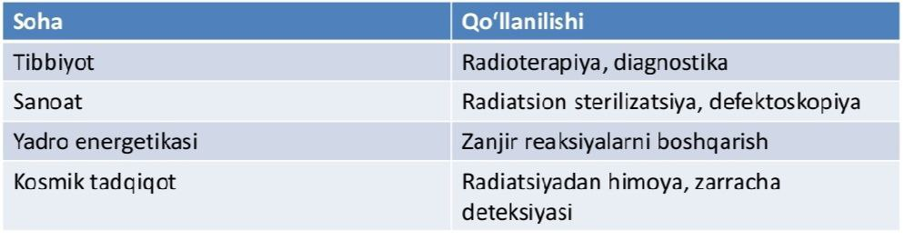
AMALIY QO’LLANILISHI.

